Slide 1




Data Scientist Projet 4
Mentor : Mohamed DERMOUCH
Avril 2025
Saoussan EL HAOUZI

Slide 2
Sommaire
I
Problématique et Découvertes des données
IV
Evaluation du score Energy Star
Conclusion
II
Préparation des données
V
III
Modélisations

Slide 3





PROBLEMATIQUE
I
La ville de Seattle souhaite atteindre en 2050 son objectif de ville neutre.
Les relevés de terrain sont coûteux.
Peut-on prédire les émissions de CO2 et la consommation totale d'énergie des bâtiments à l'aide des déclarations des permis d'exploitation commerciale ?
Le score ENERGY STAR apporte-t-il des informations utiles dans ces prédictions?

Slide 4
Quelles sont les pistes de recherches ?
Afin de réaliser les prédictions et vérifier l'importance du score Energy Star il faut tester plusieurs modèles de régression de machine learning
Prédiction des émissions de CO2:
Prédiction de la consommation totale d'énergie :
variable TotalGHGEmissions
variable SiteEnergyUse
- Comparaison de différents modèles d'apprentissage supervisé
-- Amélioration des hyperparamètres des modèles
- Choix du meilleur modèle
-Comparaison de la prédiction avec score EnergyStar

Slide 5
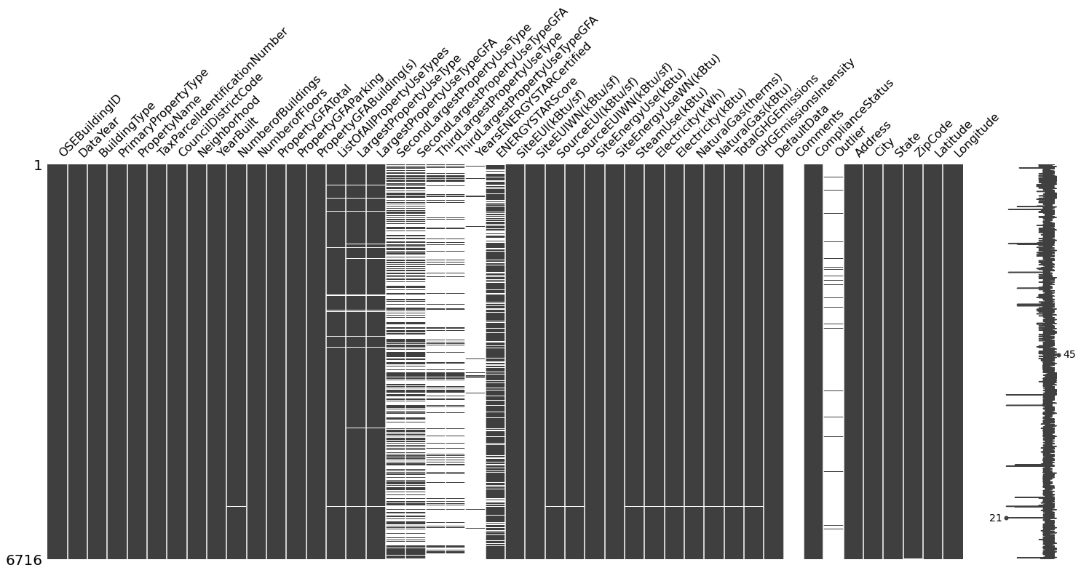
Un DataSet contentant les informations sur les types et consommations en énergie des bâtiments
2016
3376 bâtiments / propriétés
46 variables
Matrice msno
Deux types de données :
Données du permis d'exploitation commercial
( surfaces, nombre d'étages, de bâtiments, types d'usages)
Relevés de consommations et d'émissions
Score Energy Star

Slide 6


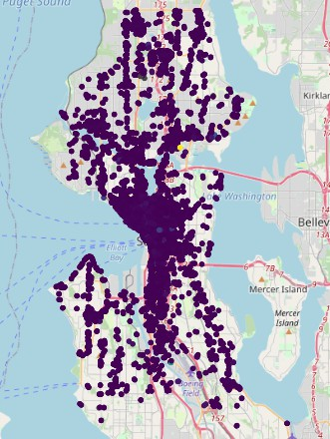
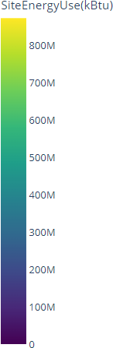
Les différentes étapes du nettoyage
Feature engineering
II
Préparation des données
Répartition de la consommation en énergie des bâtiments à Seattle

Slide 7
Quelles sont les différentes étapes du nettoyage ?
6716 lignes
46 colonnes
Propriétés avec nombre de bâtiments =0
On mets le nombre à 1
Bâtiments référencés en 2016
On calcule la médiane des données sur ces propriétés
Suppression des variables WN, kwh, therms
On conserve le kBtu
Propriétés avec nombres d'etages
=0 ou =99
remplacement par la valeur médiane
Création de catégories pour les types d'usages
Suppression des variables à faible cardinalité
92 lignes corrigées
0
duplicatas
On passe de 80 types différents à 16
8 colonnes supprimées
8 colonnes supprimées
16 lignes corrigées
3428 lignes
28 colonnes
Valeurs de surfaces négatives supprimées
Variables à plus de 90 % de valeurs manquantes supprimées
Traitement des valeurs manquantes
3 lignes corrigées avec la valeur absolue
on passe de 18.92% de valeurs manquantes à 0.9%
3 variables supprimées

Slide 8
Feature engineering
Création de la variable Building age
Calcul du nombre total d'usage pour chaque propriété
Calcul des pourcentages de chaque variable en fonction de la surface totale
Transformation des valeurs
de consommation par type
d'énergie
Calcul de la distance de Haversine par rapport au centre de Seattle.
Passage au log10 +1 pour les variables cibles
Création
et suppression de 7 variables
Suppression de deux variables
Si usage =1 sinon =0 pour la propriété
Suppression de 2 variables
Suppression de 2 variables
Suppression d'une variable

Slide 9
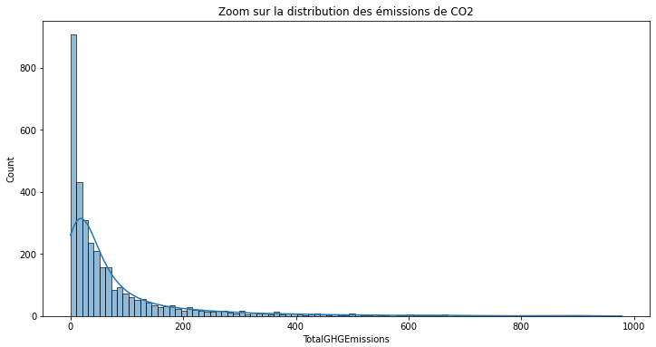
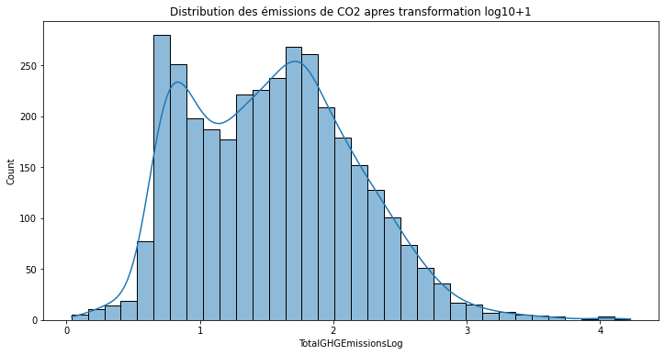
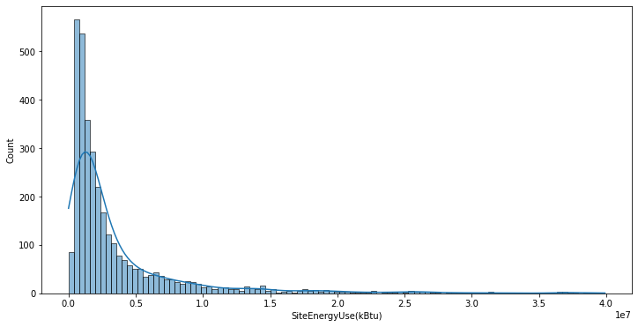
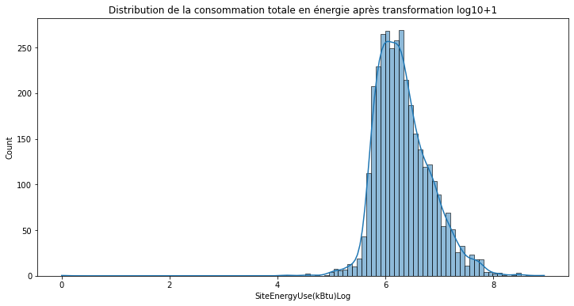
Analyse de la distribution des variables cibles
distributions asymétriques concentrées
autour de 0
Une transformation log est effectuée

Slide 10
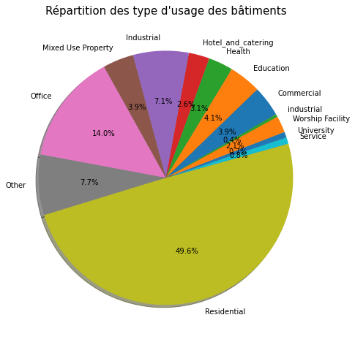
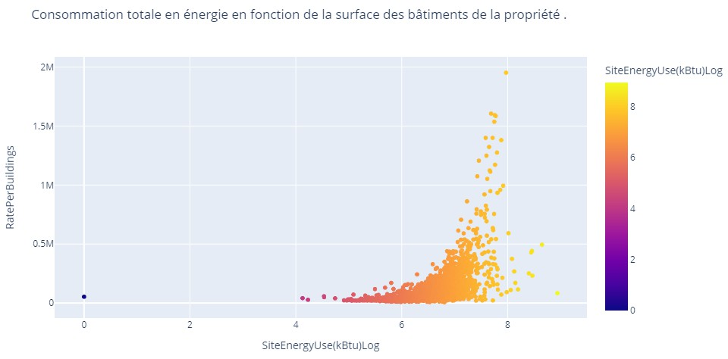
Analyse exploratoire
Presque 50% des bâtiments sont à usage résidentiel
La surface des bâtiments influe sur leur consommation en énergie

Slide 11
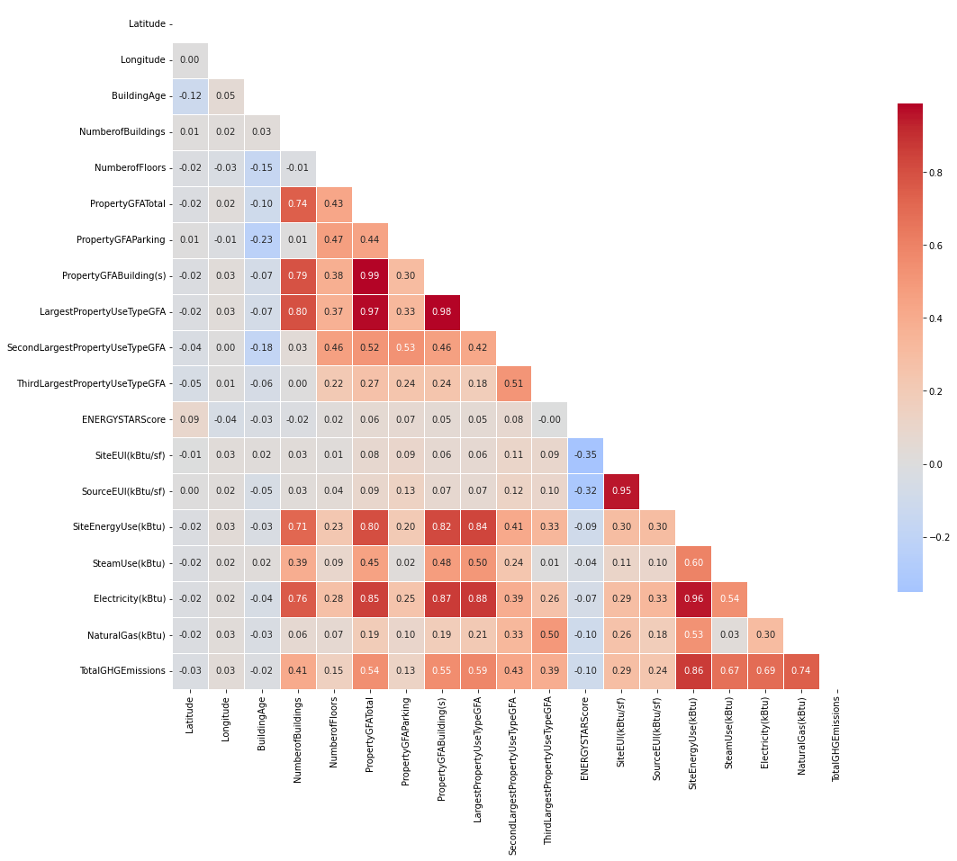
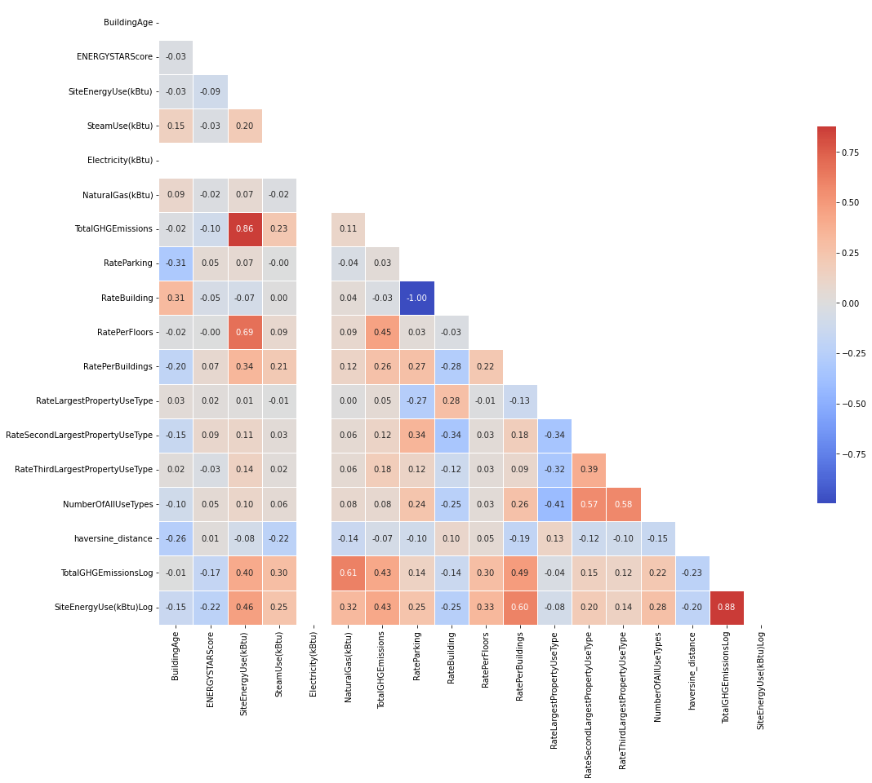
Impact du feature engineering sur les corrélations
Plus aucune correlation supérieure à 0.75 hormis entre les targets.

Slide 12

Démarche de modélisation Modèles pour la consommation en énergie
Modèles pour les émissions de Co2
III
Modélisation
Choix du modèle

Slide 13
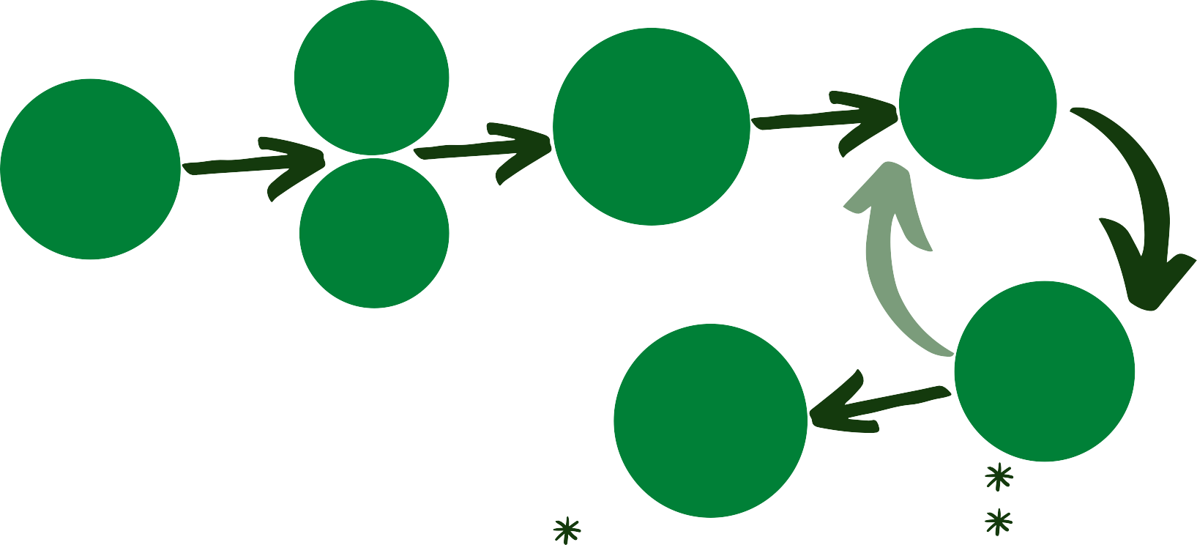
Démarche de modélisation
Variables numériques
Standardisation avec Robust
Création Baseline avec paramètres par défauts
Linear Regression
Définition d'une grille de paramètres
Séparation en Train et test set à 80, 20 %
Scaler
Variables catégorielles
Encodage
avec Target Encoder
Amélioration des paramètres
Entraînement des modèles sur le train set et cross validation
Comparaison des modèles avec la métrique choisi et le temps d'entraînement
Linéaire : Elastic Net
Ensembliste : Random Forest LightGBM
Non linéaire : SVR
RMSE car pénalise les grandes erreurs

Slide 14
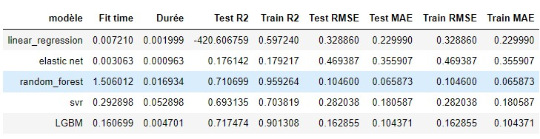
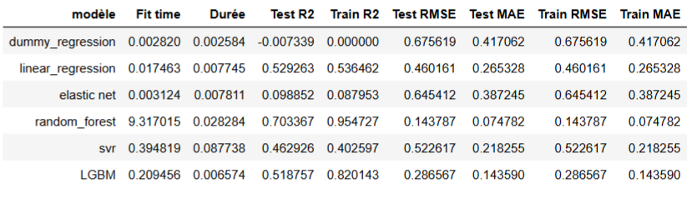
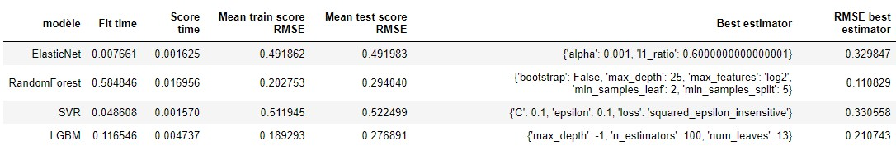

Modèles pour la consommation totale d'énergie
Baseline : Tous les modèles sont entrainés avec leurs paramètres par défaut
Résultats obtenus après le tunning des paramètres

Slide 15
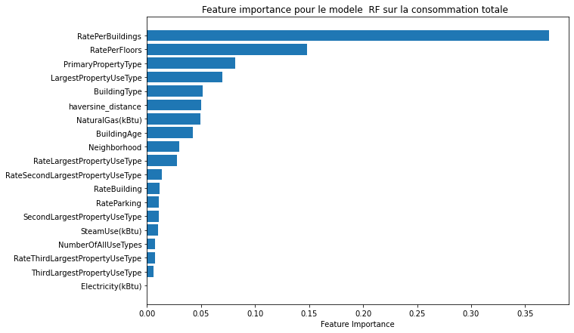
Feature importance pour la consommation totale d'énergie
< 0.05

Slide 16
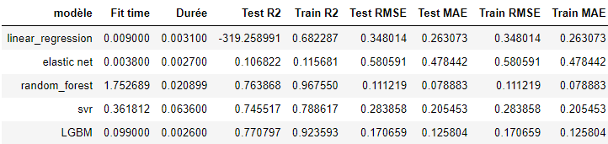
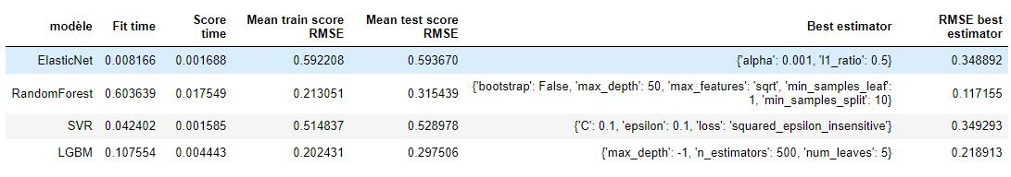

Modèles pour les émissions de C02
Baseline : Tous les modèles sont entrainés avec leurs paramètres par défaut
Résultats obtenus après le tunning des paramètres

Slide 17
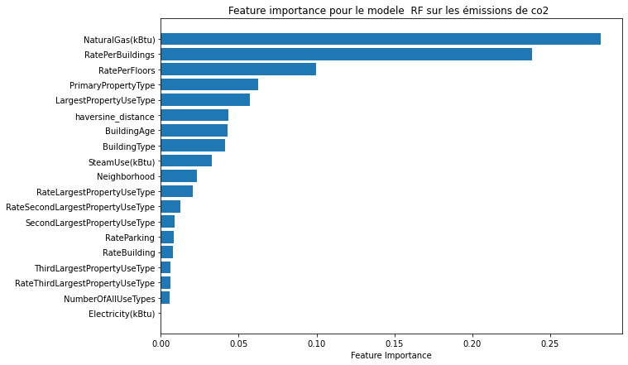
Feature importance pour les emissions de CO2
< 0.05

Slide 18
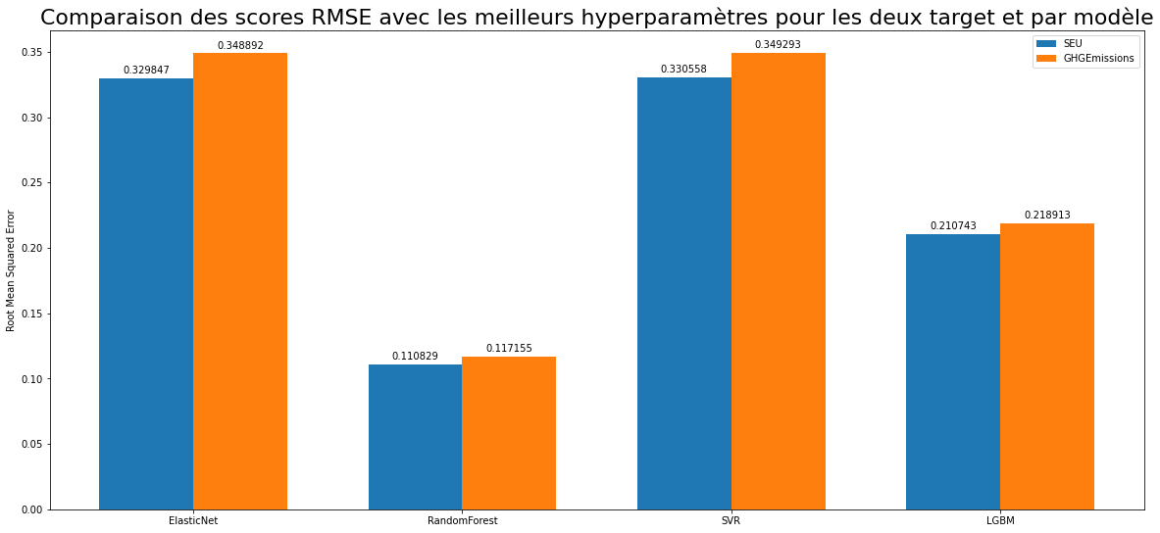
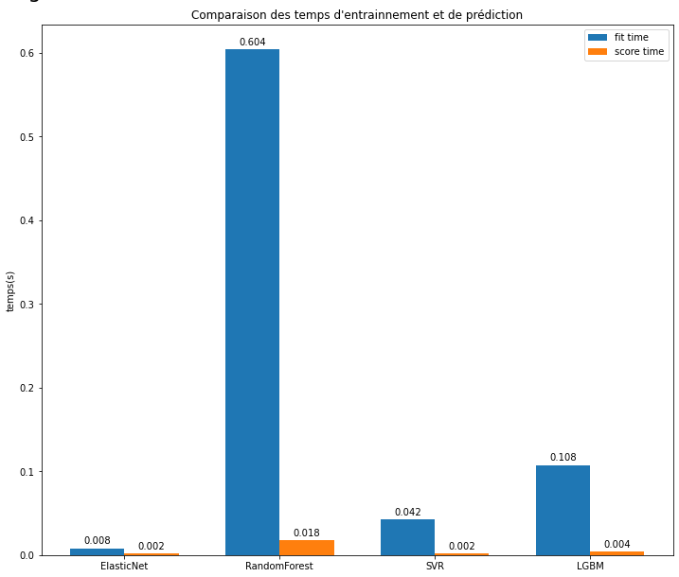
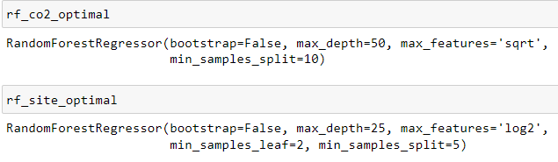
Comparaison de la métrique et du temps
Le meilleur modèle est le Random Forest

Slide 19

Entrainement du modèle
Feature importance
IV
Evaluation de l'Energy Star score

Slide 20
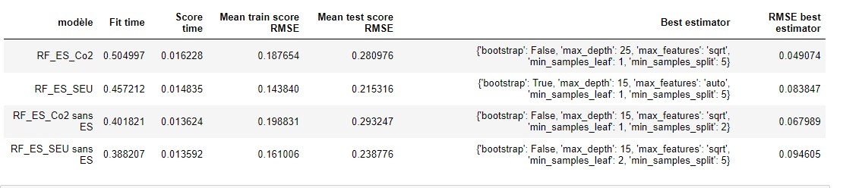
Entraînement du meilleur modèle
Entrainement fais sur le même nombre de données.
Dataset plus petit que celui pour la recherche du meilleur modèle en raison des valeurs nulles de l'Energy Star
Les scores ont été légèrement améliorés avec l'ajout de l'energy star dans le cas des émissions de CO2 mais un peu plus améliorés pour la prédiction de la consommation totale.

Slide 21
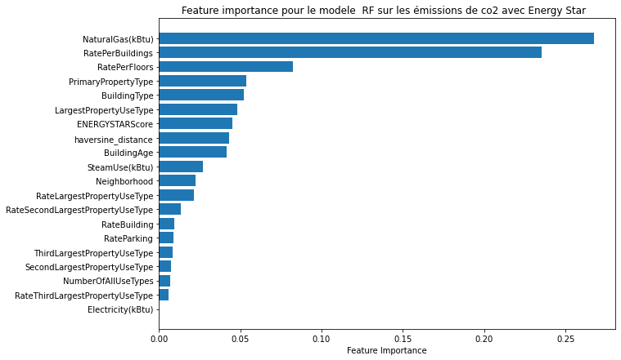
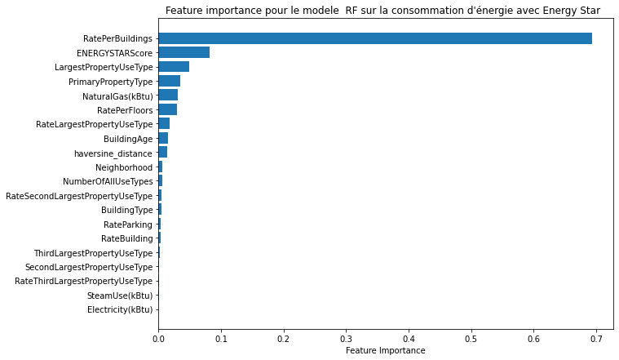

Feature importance de l'Energy Star score
Le score a une place plutôt importante dans le calcul des prédictions pour les deux variables.
Les améliorations obtenues grâce à l'Energy Star restent minimes et
peuvent être obtenues avec un tunning de paramètres plus approfondi sans le score.

Slide 22
Pistes d'améliorations possible
Revoir la gestion des duplicatas avec une méthode plus affinée que la valeur médiane. Obtenir plus de données car le jeu de donné était relativement petit après suppression des duplicatas
Aller plus loin dans le feature engineering
Procéder à une feature selection grâce aux features mises en avant avec le feature importance
faire un bootstrap : entraîner différents modèles sur différentes vues de données
faire un stacking : combiner au mieux les modèles qui sont individuellement performants

Slide 23
Conclusion
On obtient d'assez bons scores pour nos modélisations
Le Random Forest avec les hyperparamètres trouvés est le modèle choisi
L'Energy star est coûteux en calcul préalable et pas disponible sur tous les permis d'exploitations donc peu d'intérêt vu la faible amélioration observée

Slide 24

Merci de votre attention
Questions - Réponses

